Slide 1


槍擊案頻發校園割喉等
電腦普及
算力提升
AI 工具

Slide 2






Slide 3
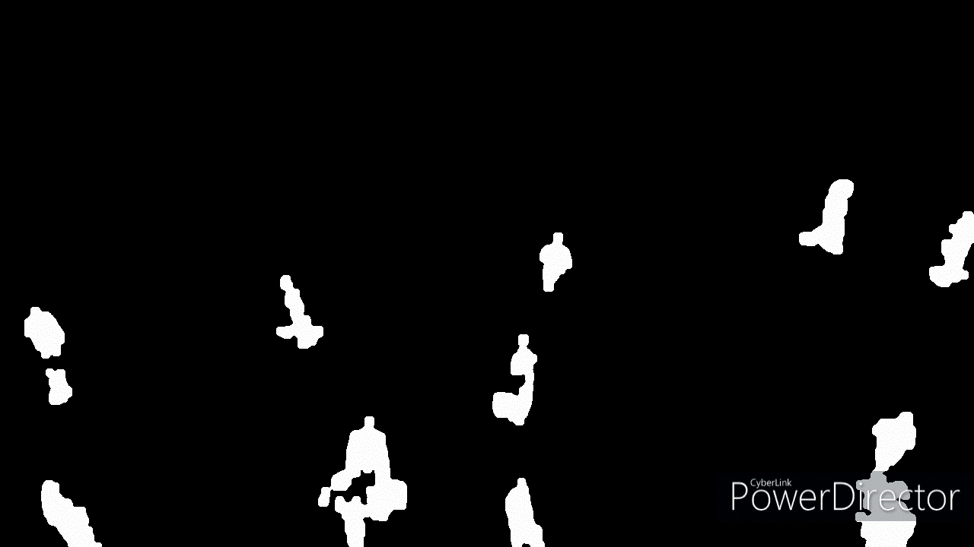

Slide 4
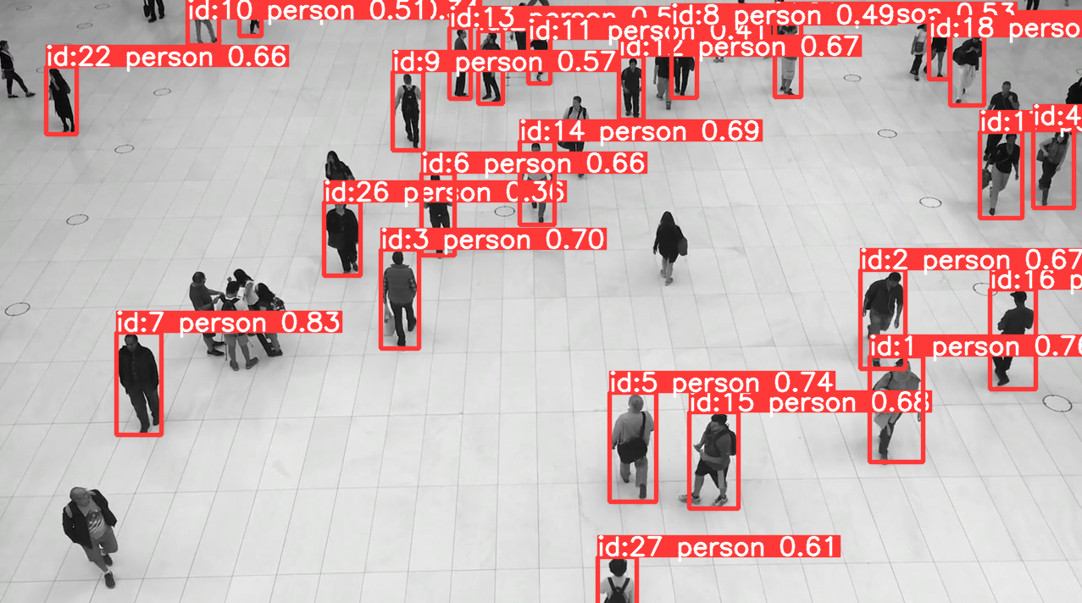

Slide 5
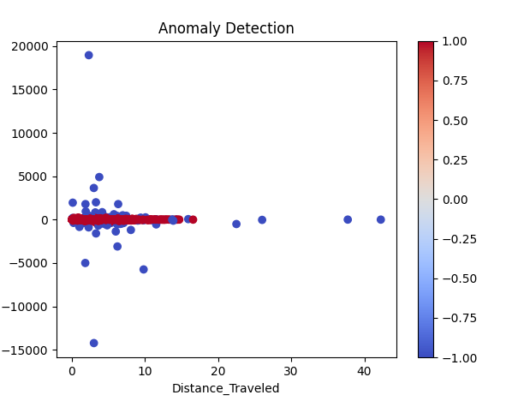
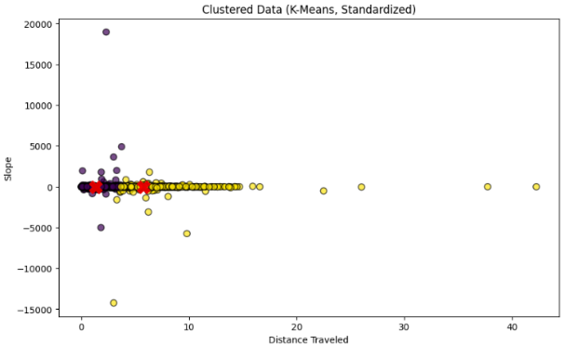
模型選擇
K-means
IsolationForest

Slide 6
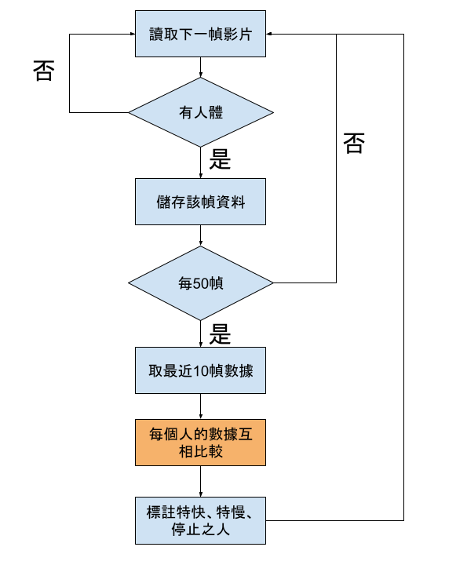
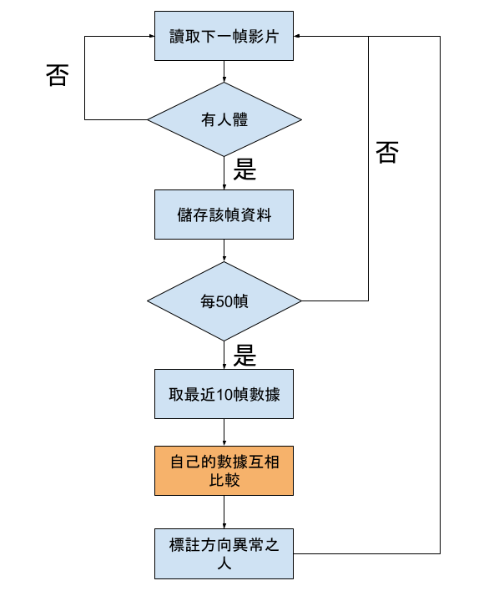
左圖: 判斷過快過慢以及停滯
右圖: 判斷方向異常

Slide 7
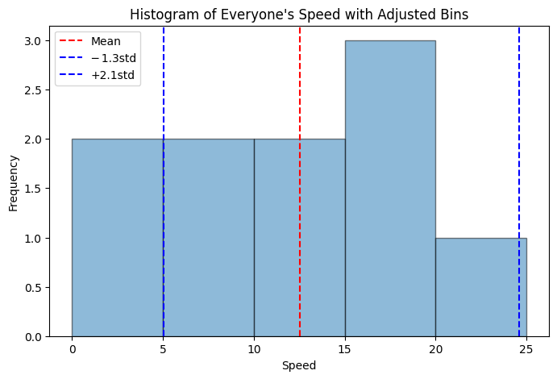
過快過慢
大於平均2.1個標準差是過快；小於一個1.3個標準差是過慢。

Slide 8
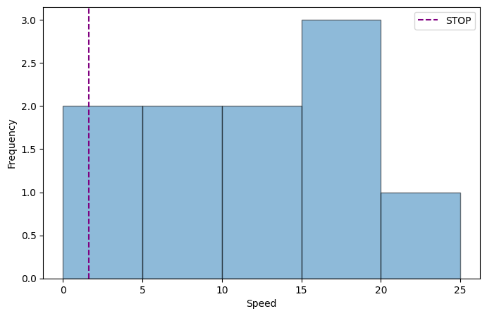
停滯判斷
晃動容忍值: 低速門檻再乘0.32

Slide 9
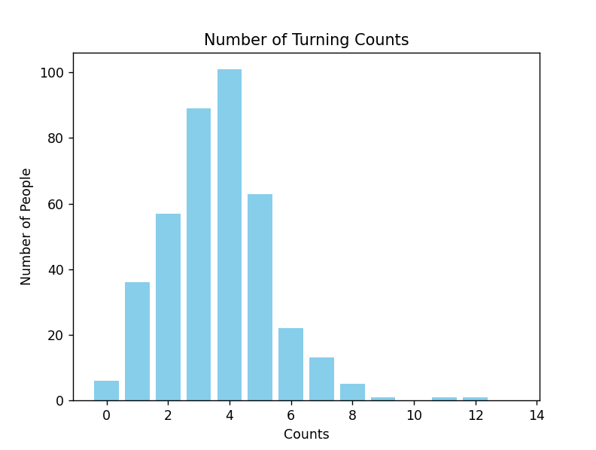
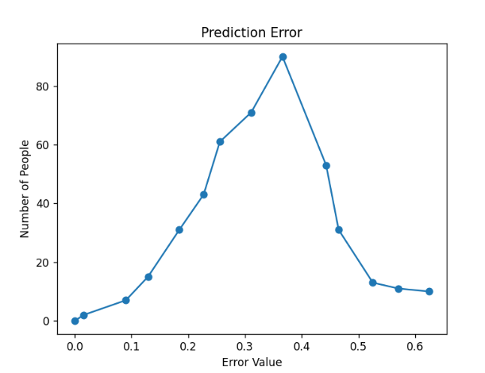
方向異常判斷

Slide 10
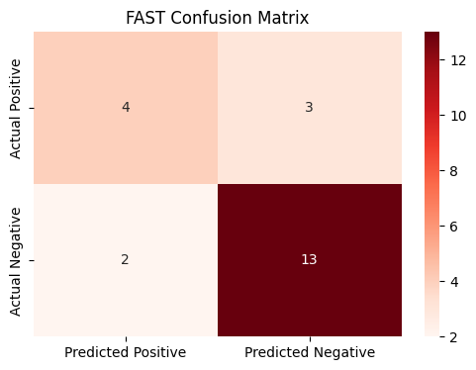
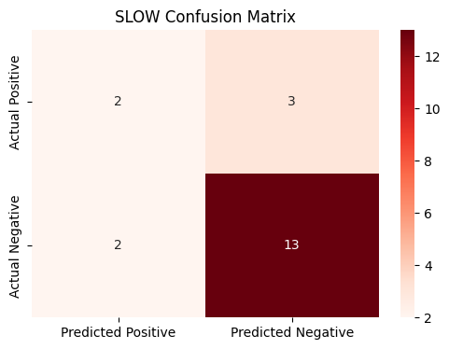
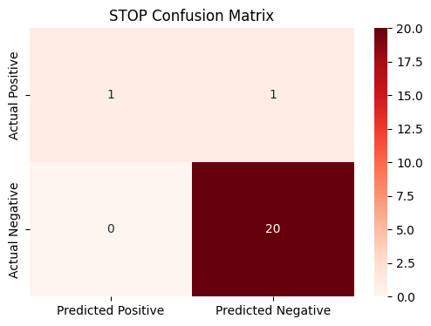
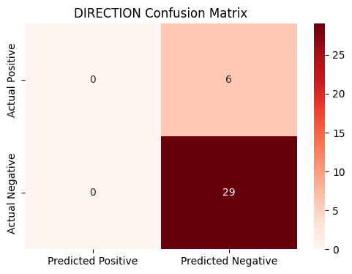

Slide 11
FAST
Accuracy = 0.77272
Precision = 0.66667
Recall = 0.57143
F1_Score = 0.61538
SLOW
Accuracy = 0.75
Precision = 0.5
Recall = 0.4
F1_Score = 0.44444
STOP
Accuracy = 0.95454
Precision = 1.0
Recall = 0.5
F1_Score = 0.66667
DIRECTION
Accuracy = 0.82857
Precision = NA (divided by zero)
Recall = 0.0
F1_Score = NA (Precision not defined)

Slide 12






此程式可被用在
商店
車站
公園
停車場
地標附近
學校

Slide 13





功能擴張
住宅區
居家附近監視器可以配合此軟體，當有人持續逗留在門口，便會發出訊息提醒用戶。
查詢
根據ID號碼，可以回溯至此人出現的片段。
馬路
繼續精進對異常軌跡的偵測。並應用此次的經驗判斷是否車子的行徑路線是否符合駕駛規範。
連動
可以配合多攝影器，進行連動，擴大範圍。
警局
跟警局合作，一旦有發現異常可以直接通報警局，派最近的巡邏成員過去。

Slide 14


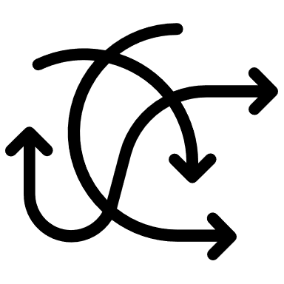
待改進之處
鏡頭角度
靠近鏡頭的人較容易被認為過快；遠離鏡頭的人則容易被認為是過慢。 可能需要深度攝影機進行空間校正。
人體偵測
畫面中仍有人是沒被捕捉到的。
需要更多的算力已運作更更強的模型。
異常的界定模糊
不同人的對於“異常”的定義皆不一樣，很難得成全體共識，
可能需要進行多次的問卷調查/專業知識。

